Slide 1

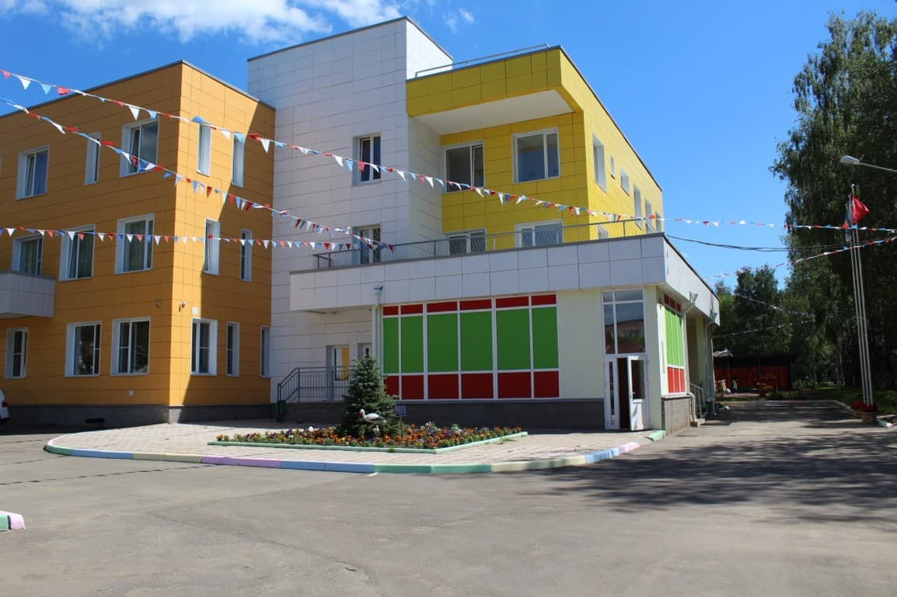
УПРАВЛЕНИЕ
ОБРАЗОВАНИЯ АДМИНИСТРАЦИИ
СЕРГИЕВО-ПОСАДСКОГО ГОРОДСКОГО ОКРУГА
МОСКОВСКОЙ ОБЛАСТИ
Муниципальное бюджетное дошкольное образовательное учреждение
«Детский сад комбинированного вида №72»

Slide 2

ИННОВАЦИОННЫЙ ПРОЕКТ
«Компьютер в детском саду»
Развитие инженерного мышления дошкольников в процессе интегрированных занятий

Slide 3

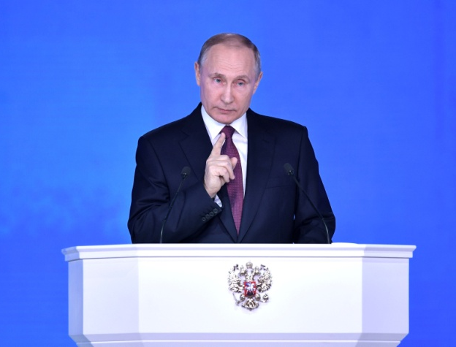
Президент Российской Федерации В. В. Путин в своем обращении к Федеральному Собранию РФ от
1 марта 2018 года подчёркивает значимость
STEM-образования и его преимущества в развитии личности ребенка, а именно:
Интегрированный подход к решению современных проблем, основанный на взаимопроникновении различных областей естественных наук, инженерного творчества, математики, цифровых технологий и т. д.
Развитие интеллектуальных способностей в процессе познавательно-исследовательской деятельности и вовлечения в научно-техническое творчество направлено на формирование не только компетенций специфичных для этих видов деятельности, но и комфортного самоощущения в современном мире, создание в будущем условий для высокого качества жизни.
Формирование навыков коллективной работы в синтезе с индивидуализацией образования. Кроме того, в процессе коллективной деятельности воспитывается ценностное отношение, как к процессу, так и к результатам труда, как общего, так и каждого участника.

Slide 4
Цель проекта:
Развитие интеллектуальной активности ребенка, его стремления к самостоятельному усвоению знаний, поиску решения проблемных ситуаций, использованию знаковых способов действий. Пропедевтика основных понятий информатики, освоение современных информационных технологий, навыков работы с компьютером.

Slide 5
Новизна проекта:
Принципиально новая образовательная среда мотивирует дошкольников к миру познания, исследования, науки и творчества.
Содержание проекта нацелено на максимальное использование уникального возрастного потенциала дошкольников, направляя его на развитие определённых компетенций.
Инновационная деятельность будет способствовать формированию эффективной системы выявления, поддержки и развития способностей и талантов у дошкольников, основанных на принципах справедливости и всеобщности, а также направленной на профессиональное самоопределение обучающихся.

Slide 6


Ключевые задачи проекта:
Осуществлять обновление содержания дошкольного образования путём внедрения в образовательный процесс современных образовательных технологий, инновационных программ.
Приобщать детей к миру информационной культуры, подготовке к усвоению идей информатики.
Формировать навыки работы с персональным компьютером (программы Paint, Microsoft Word, Power Point интерфейс медиа - проигрыватель, основы компьютерной анимации).
Обучать детей ориентации в смыслообразующих звеньях информационного потока, умению выстраивать из них логическую цепочку, приводящую к умозаключениям, самостоятельной интерпретации.
Сформировать потребность педагогов в постоянном саморазвитии и самообразовании, направленных на развитие определённых компетенций у дошкольников и функциональных навыков педагогов.
Обеспечить информационную и научно-методическую поддержку педагогов, развитие материально-технической базы, развивающей предметно-пространственной, образовательной и цифровой среды.
Обобщать и распространять опыт лучших практик инновационной деятельности на конкурсах, семинарах для педагогической и родительской общественности.

Slide 7
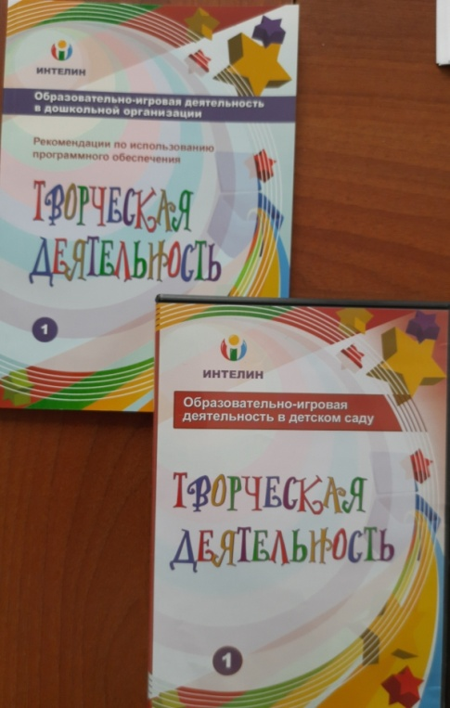


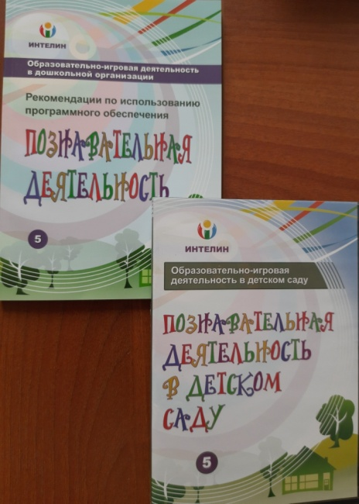
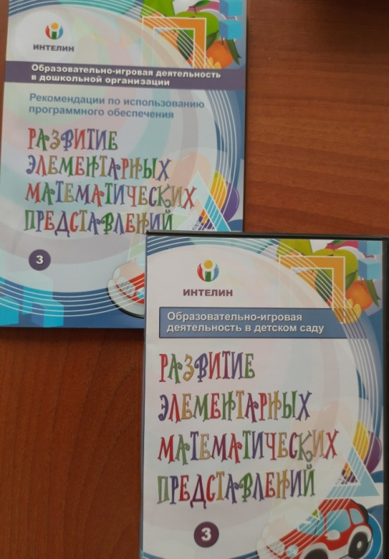
Методическое обеспечение проекта осуществляется путём интеграции в основную образовательную программу «От рождения до школы» под редакцией М. А. Васильевой, Н. Е. Веракса и Т. С. Комаровой программы по начальному курсу информатики для дошкольников «Всё по полочкам», разработанной А.В. Горячевым, Н.В. Ключ.

Slide 8
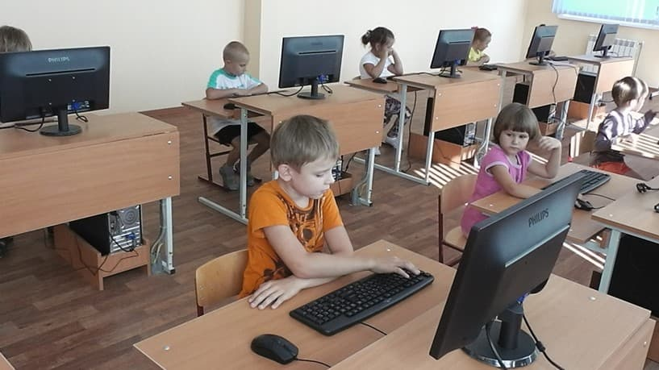
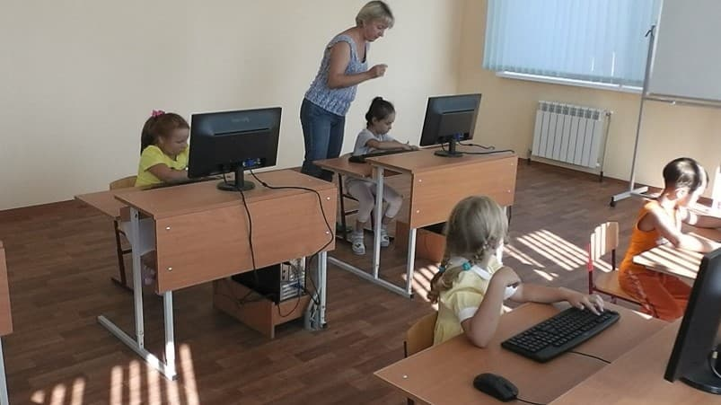
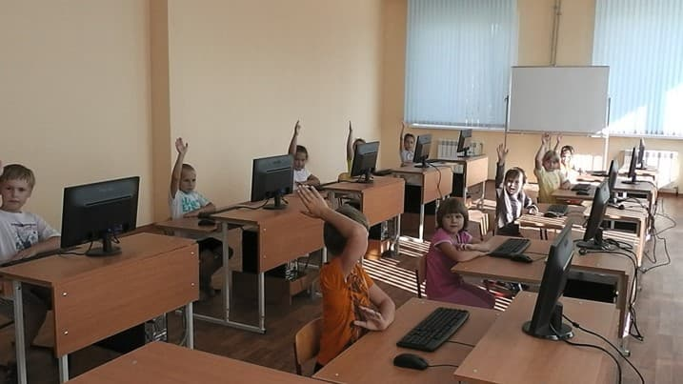


Для реализации проекта в детском саду оборудован компьютерный класс

Slide 9
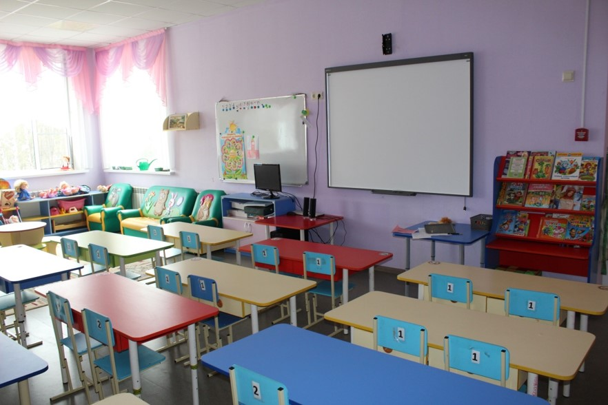
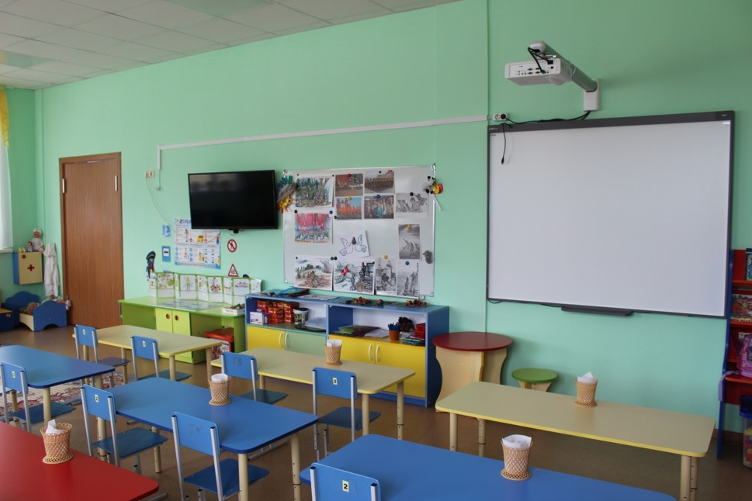

В каждой группе установлены интерактивные доски

Slide 10
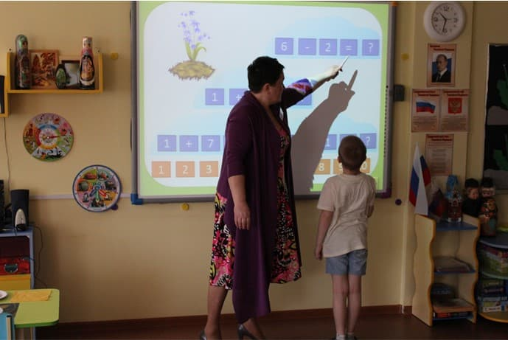
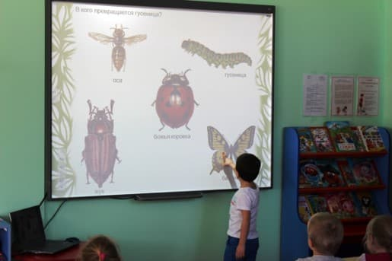
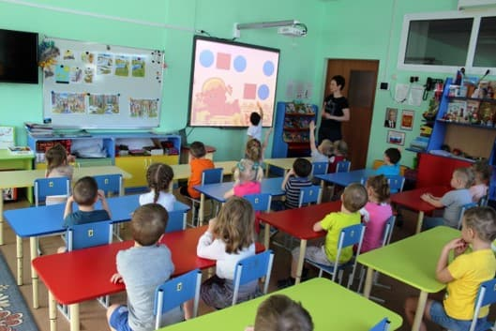
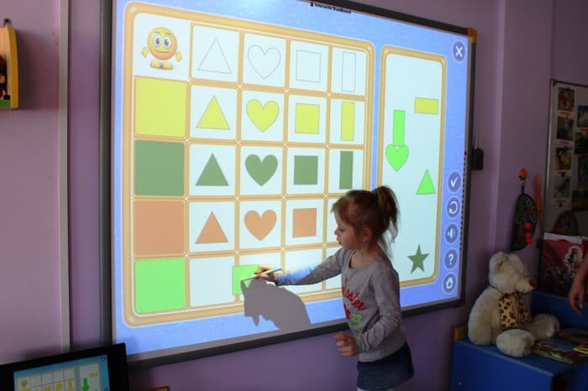
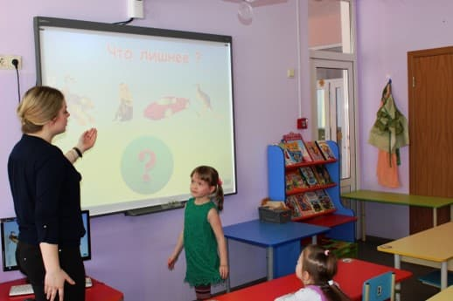
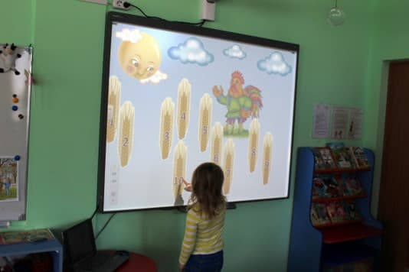

Slide 11

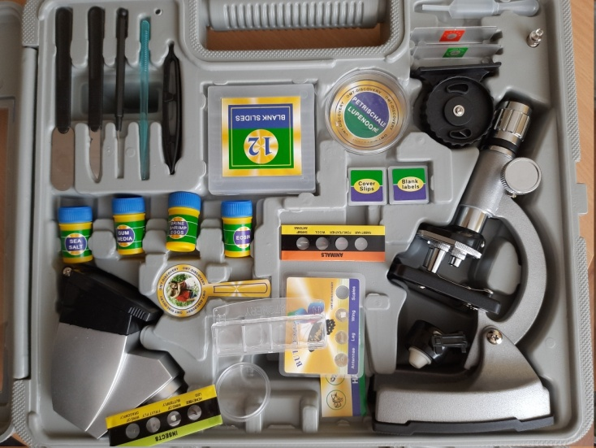
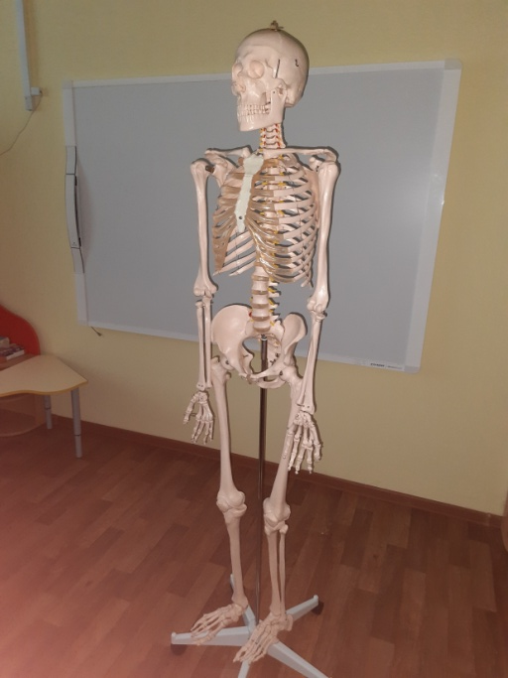
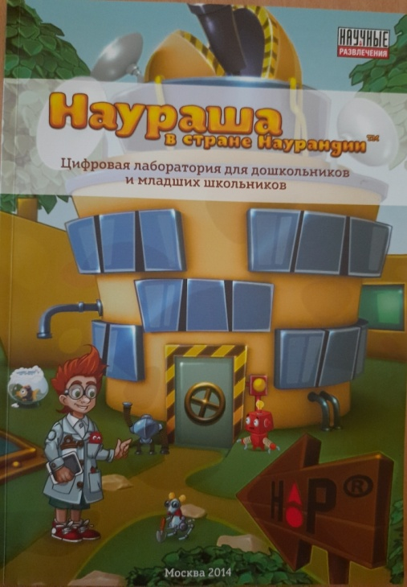
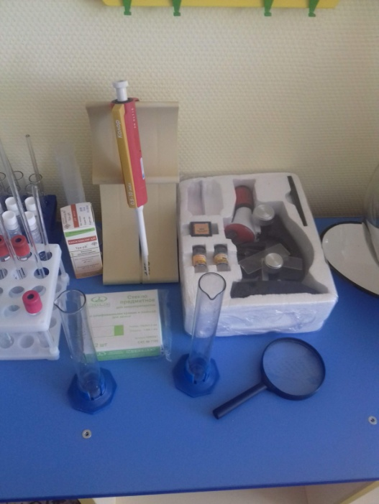
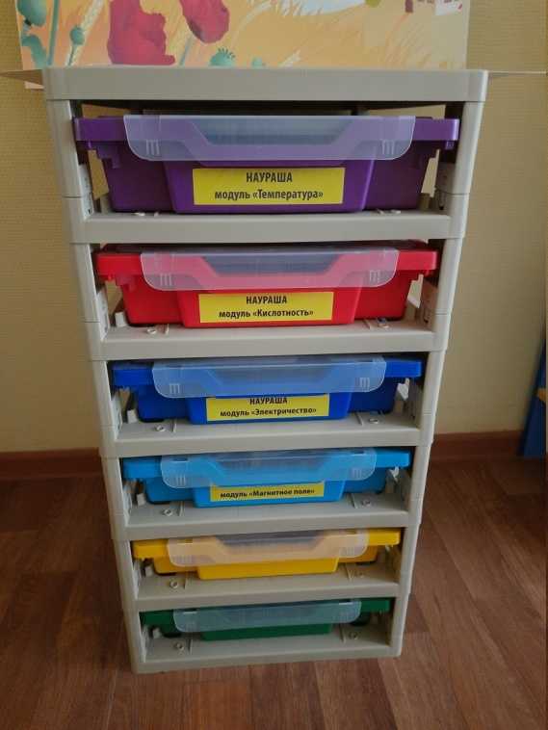
В детском саду оборудована комната для экспериментальной деятельности

Slide 12
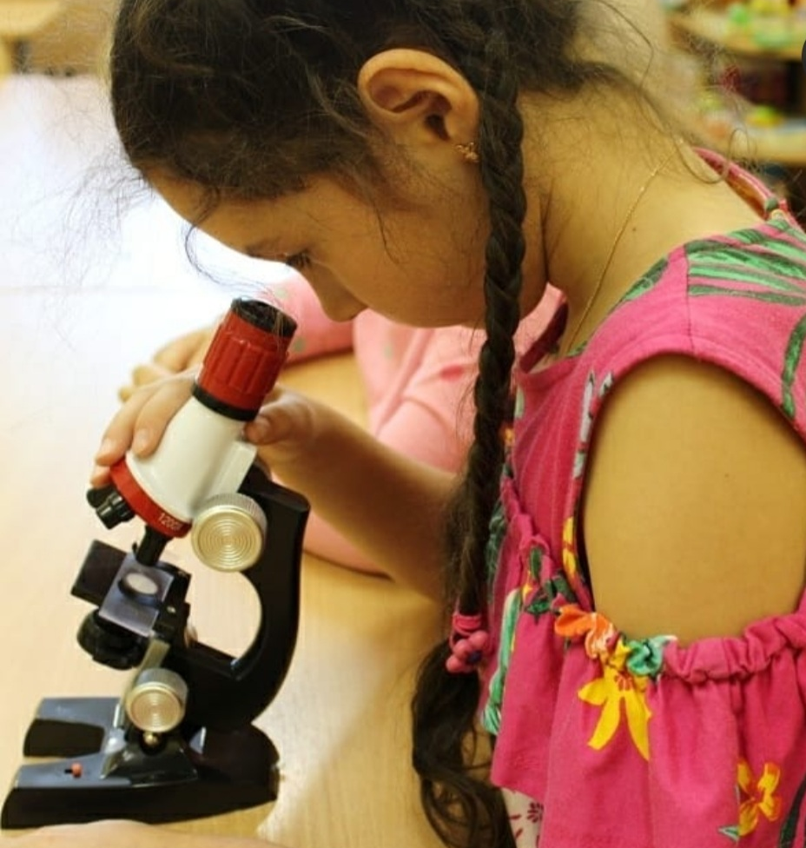
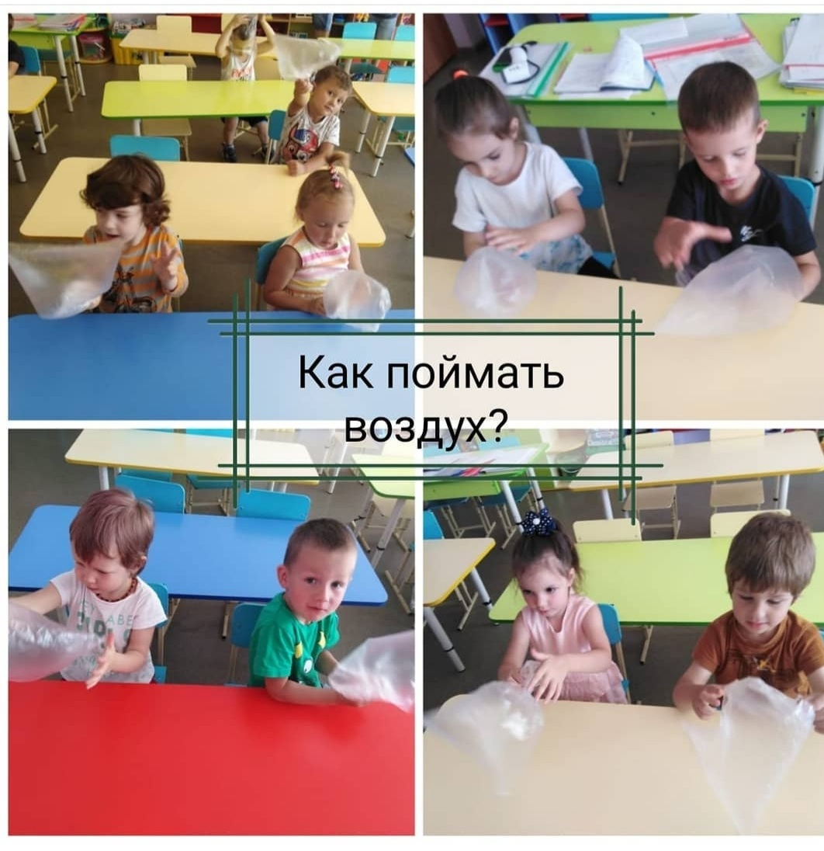
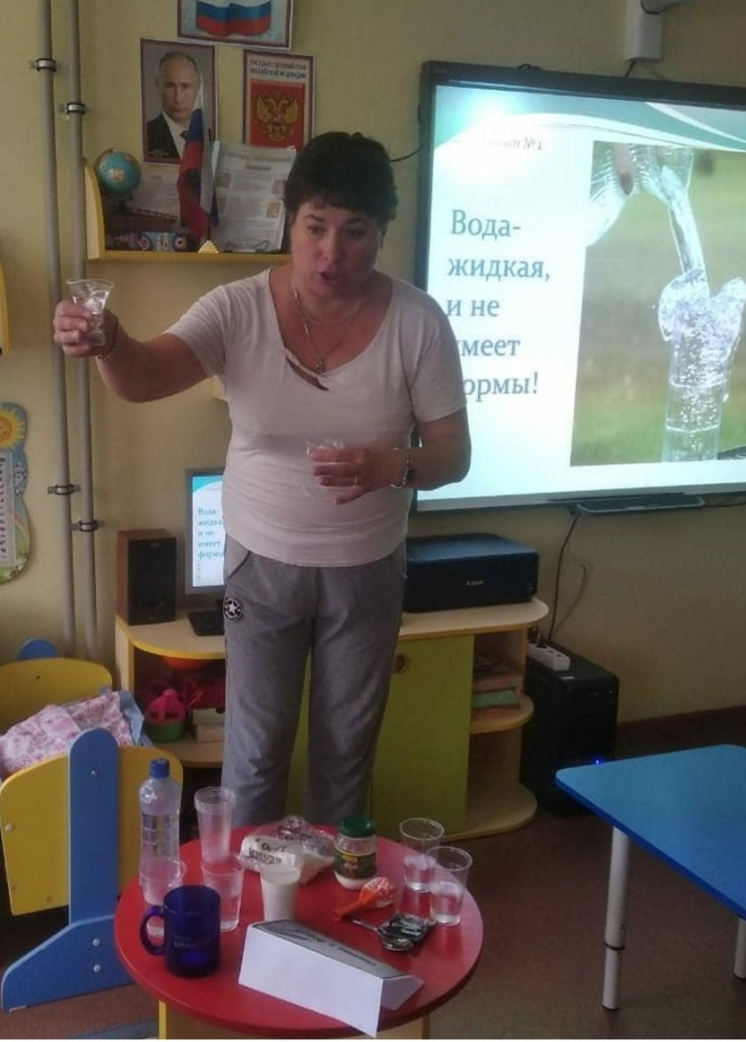
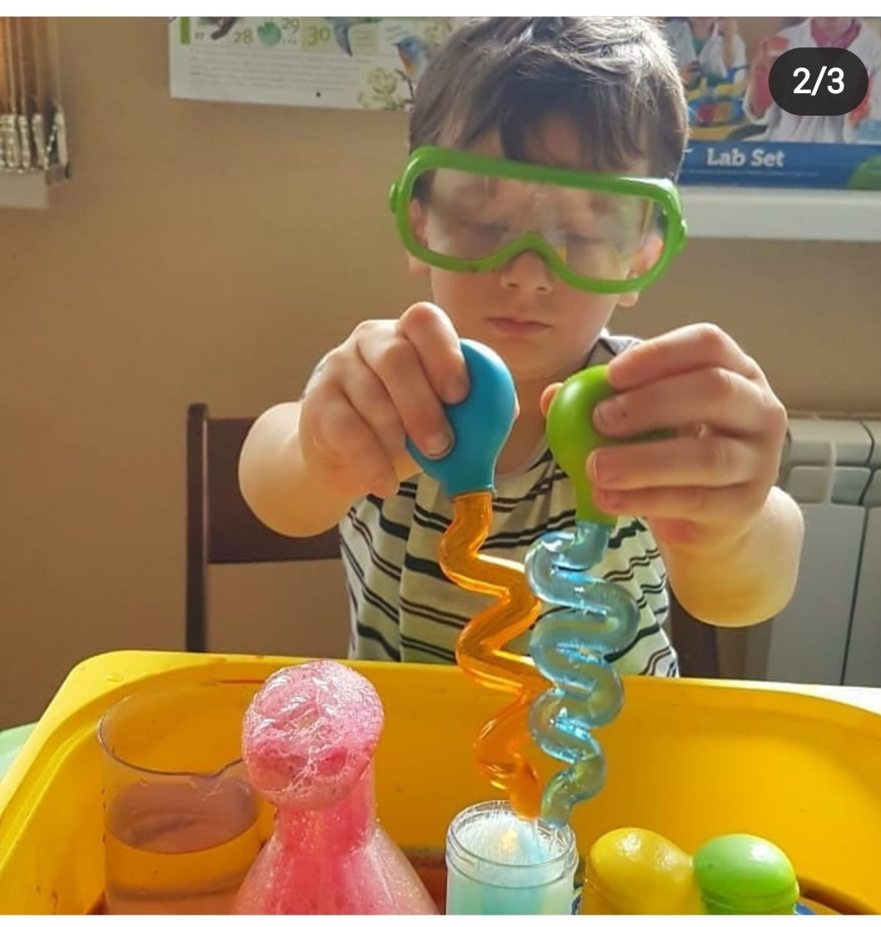
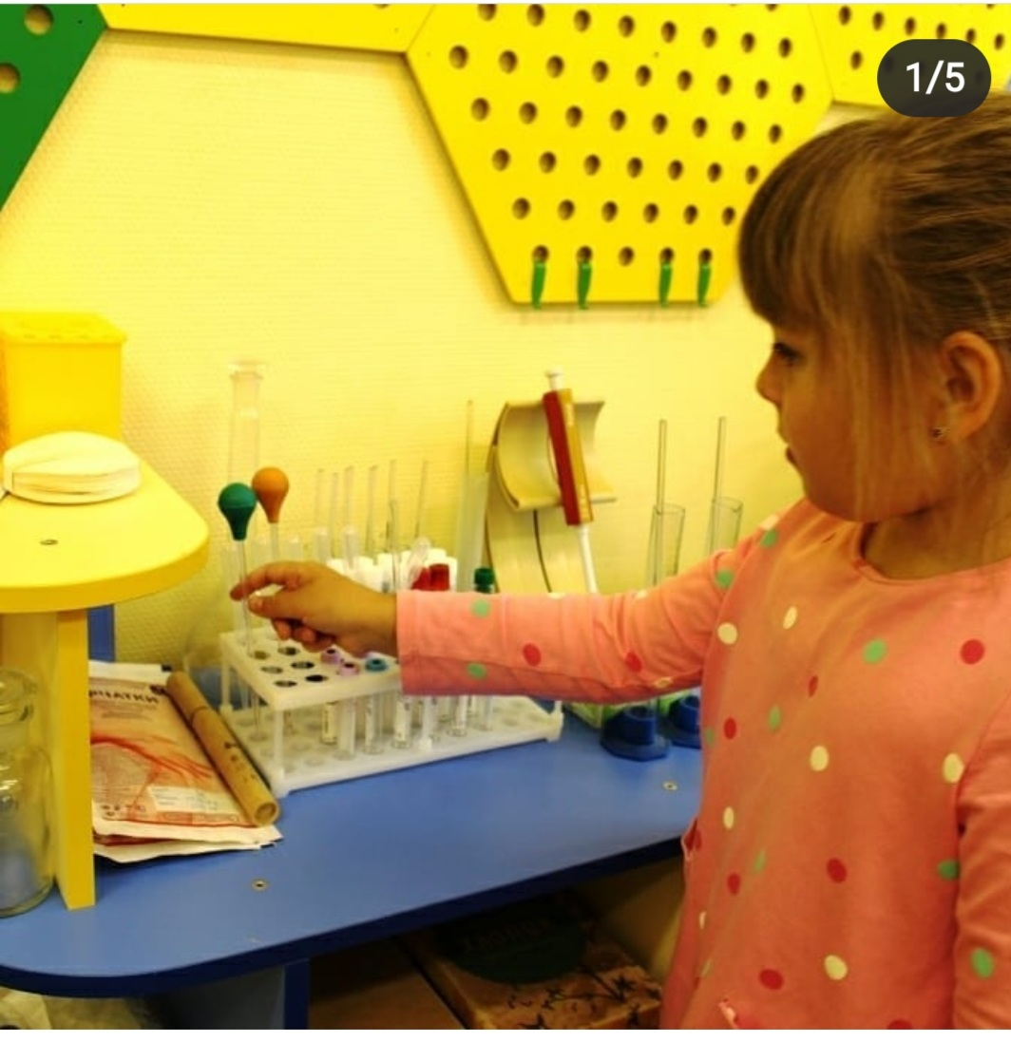

Slide 13
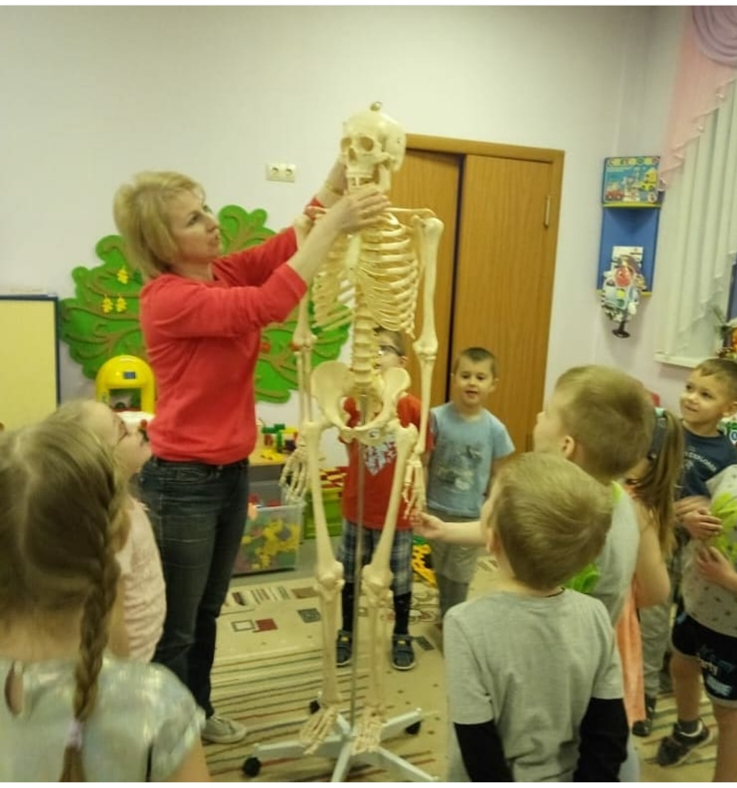
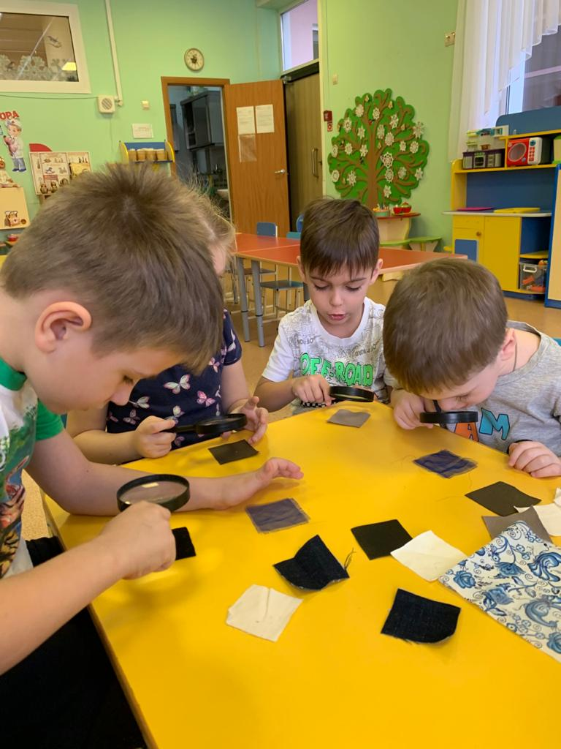

Slide 14
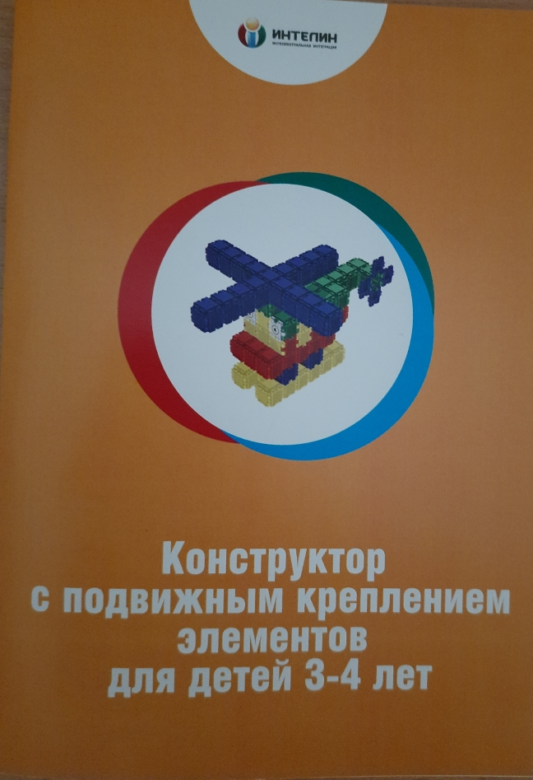
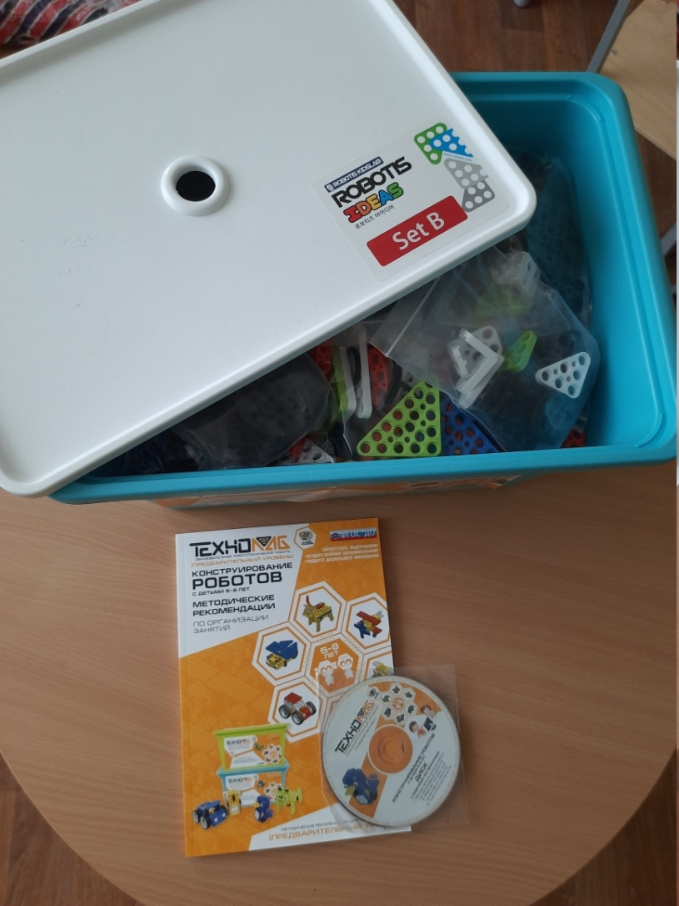
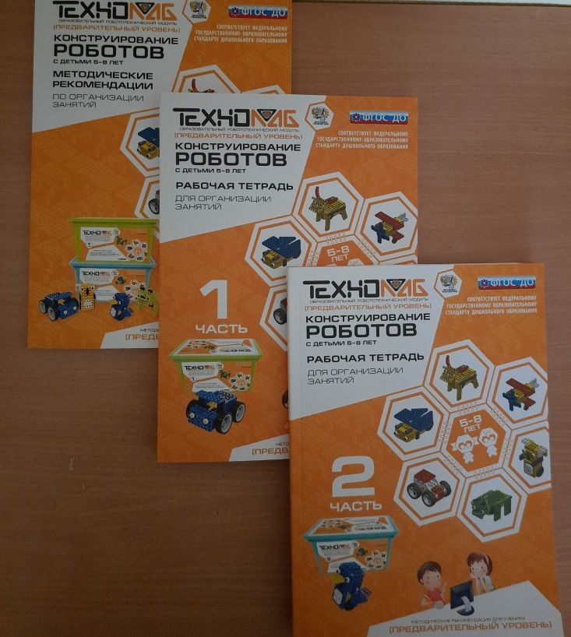
В ДОУ есть оборудование по лего-конструированию и робототехнике

Slide 15
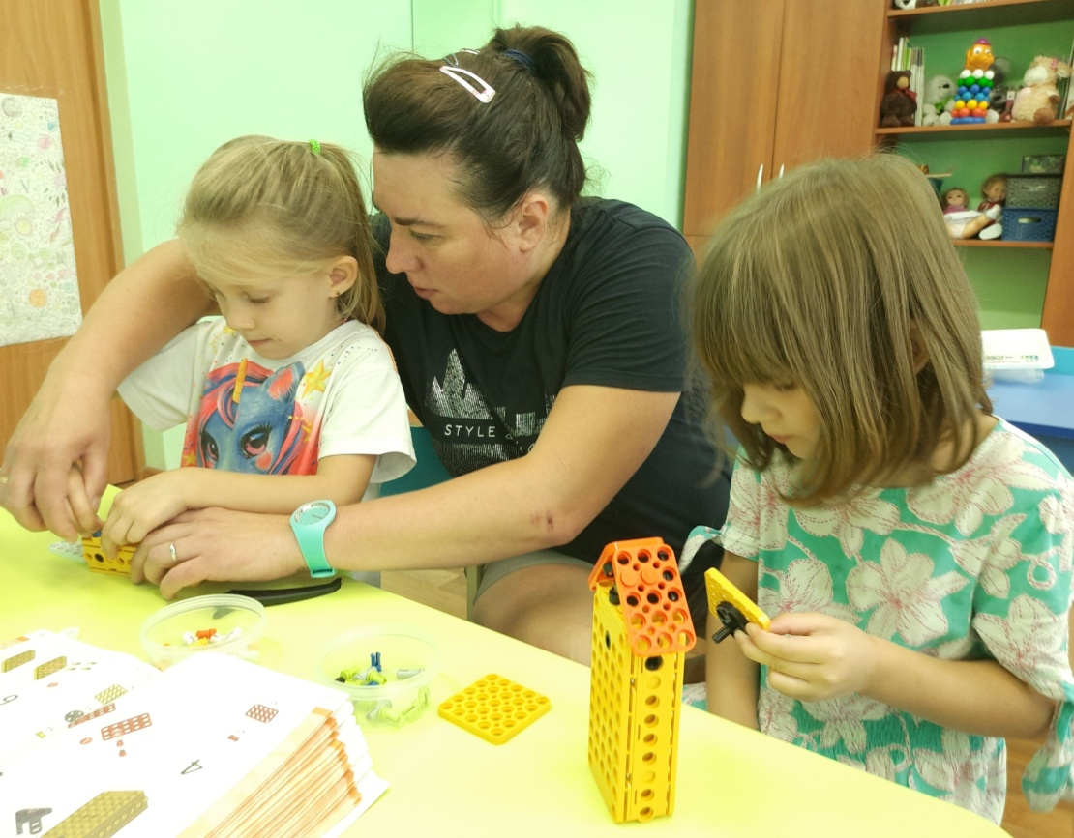
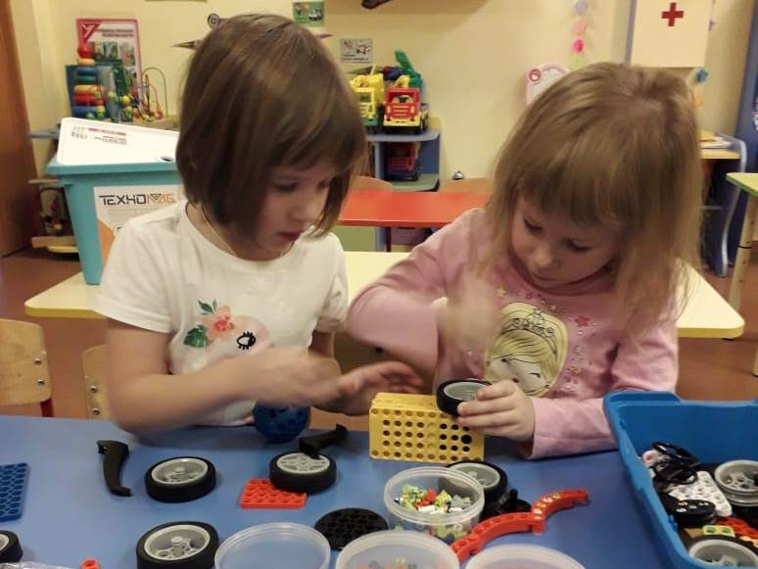
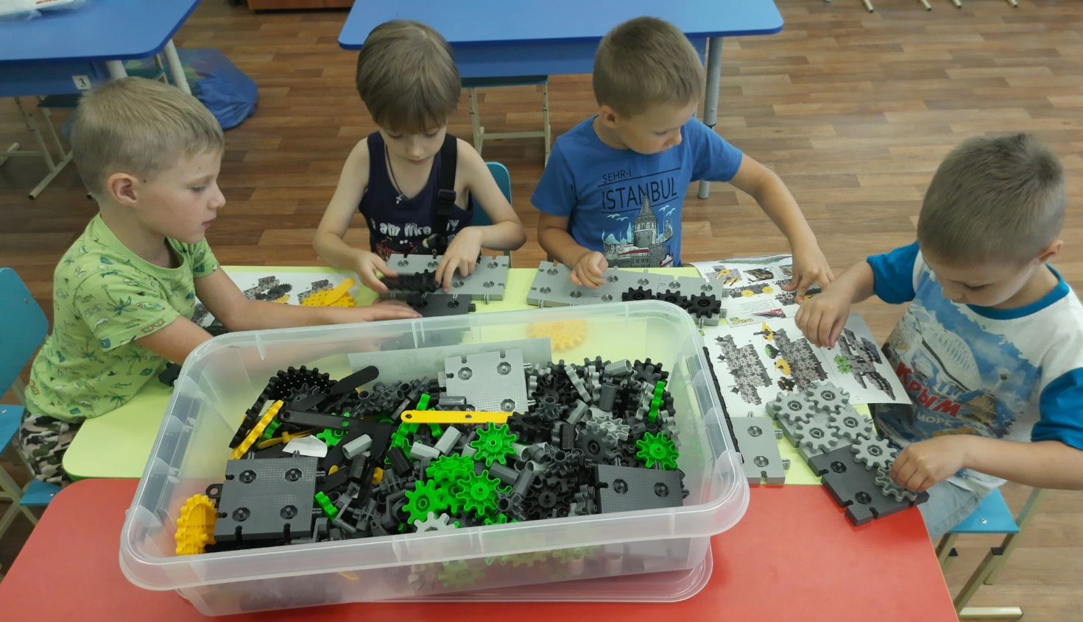


Slide 16
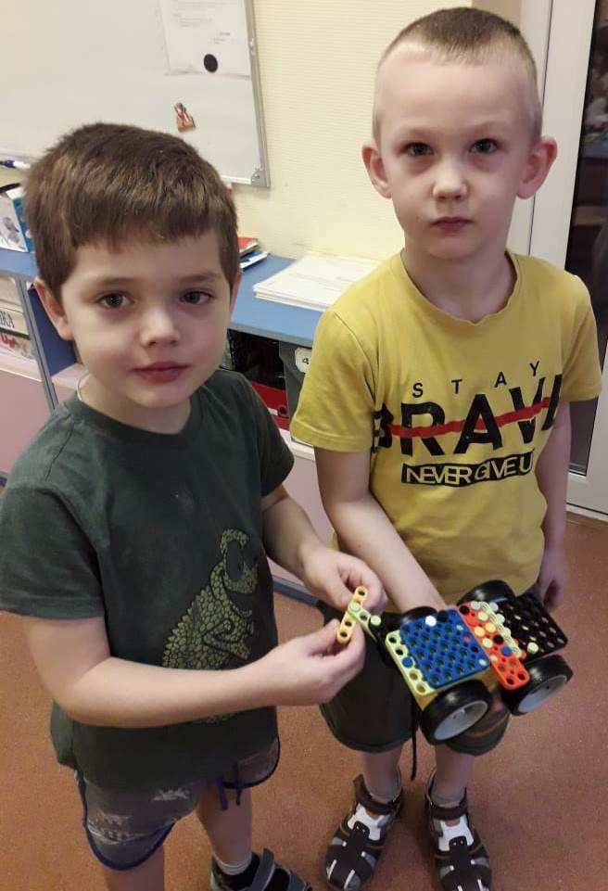
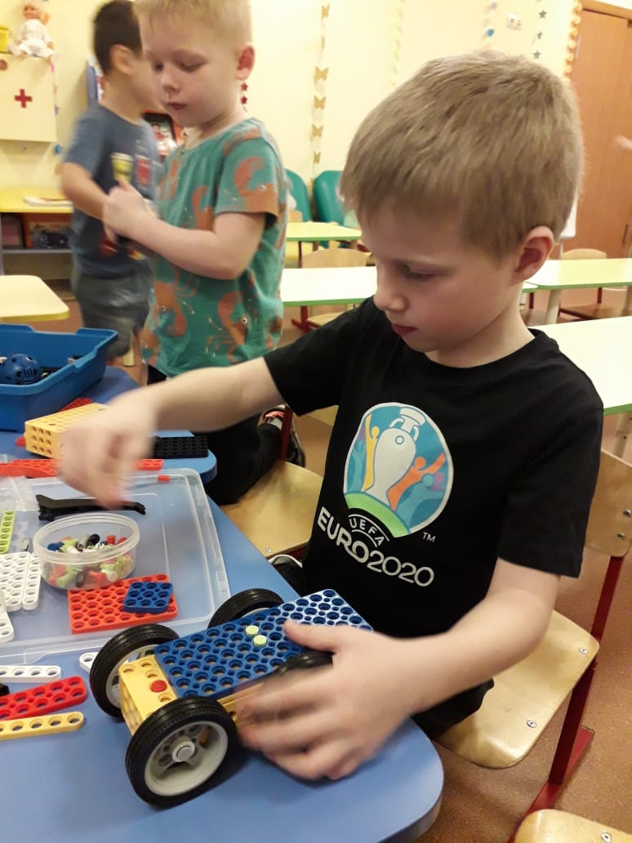
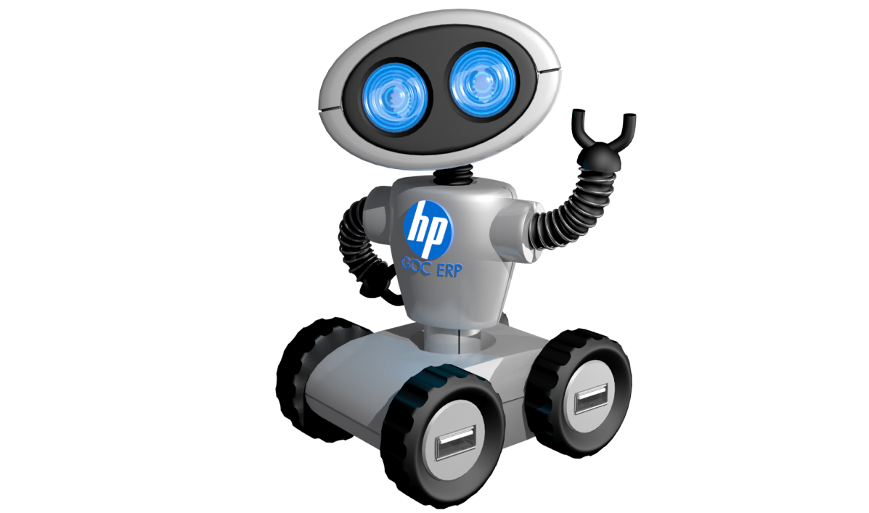

Slide 17
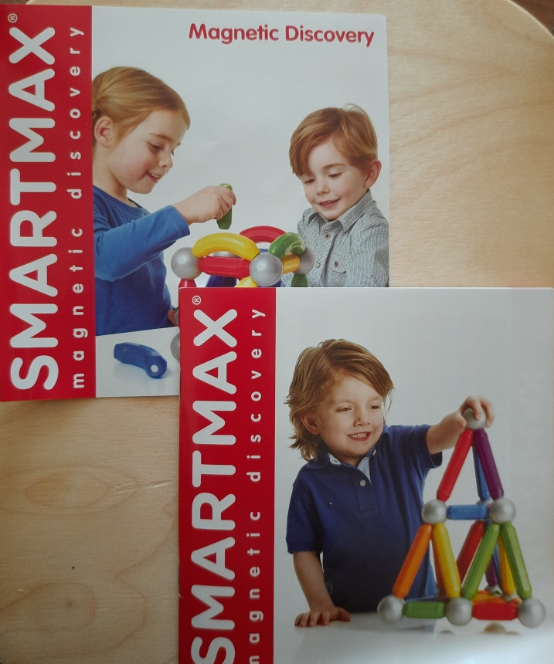
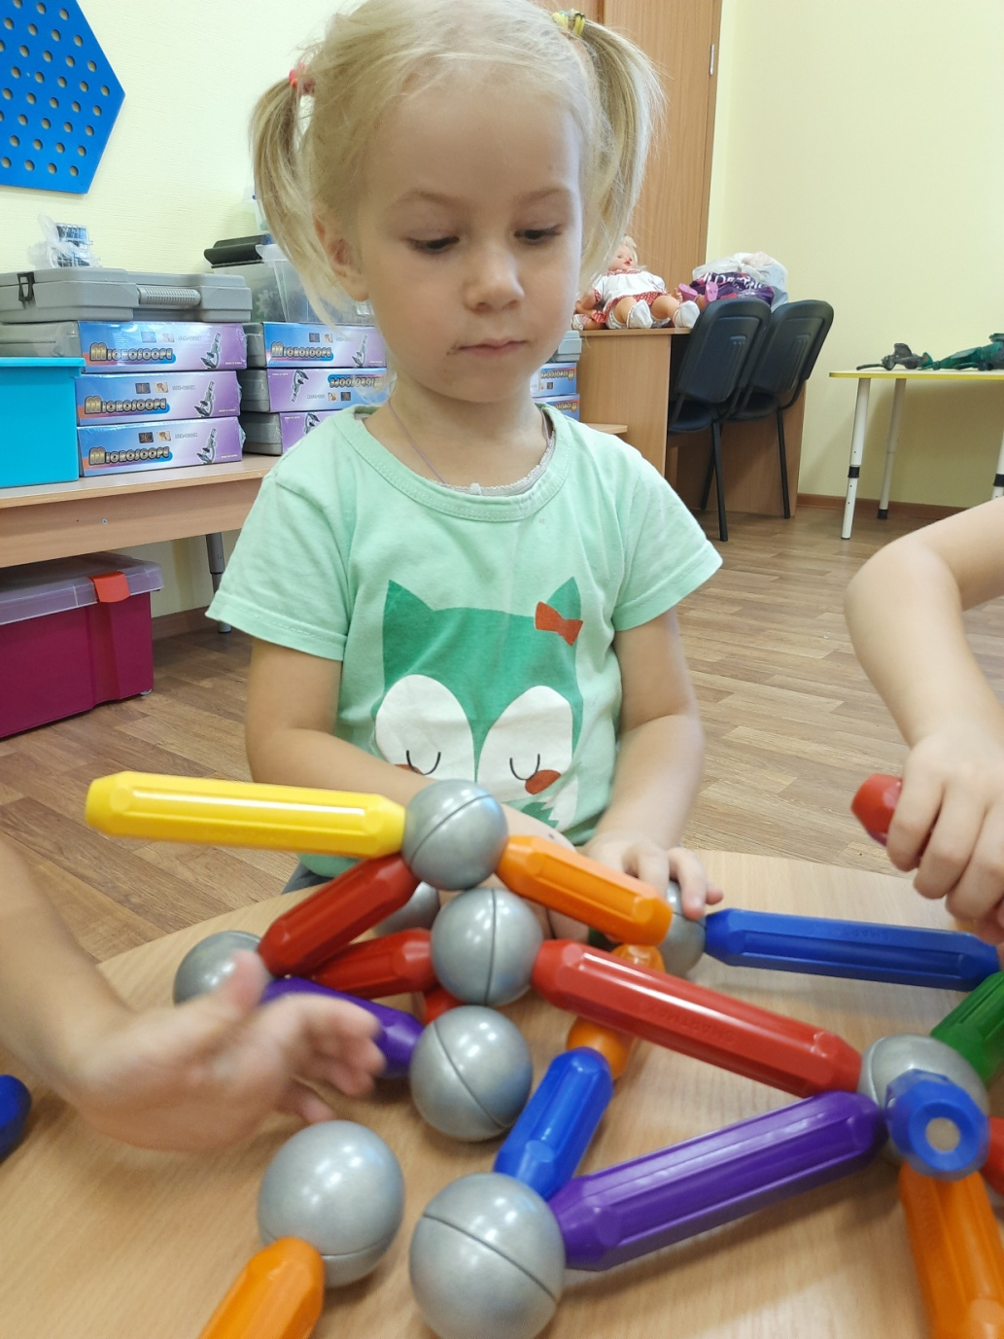
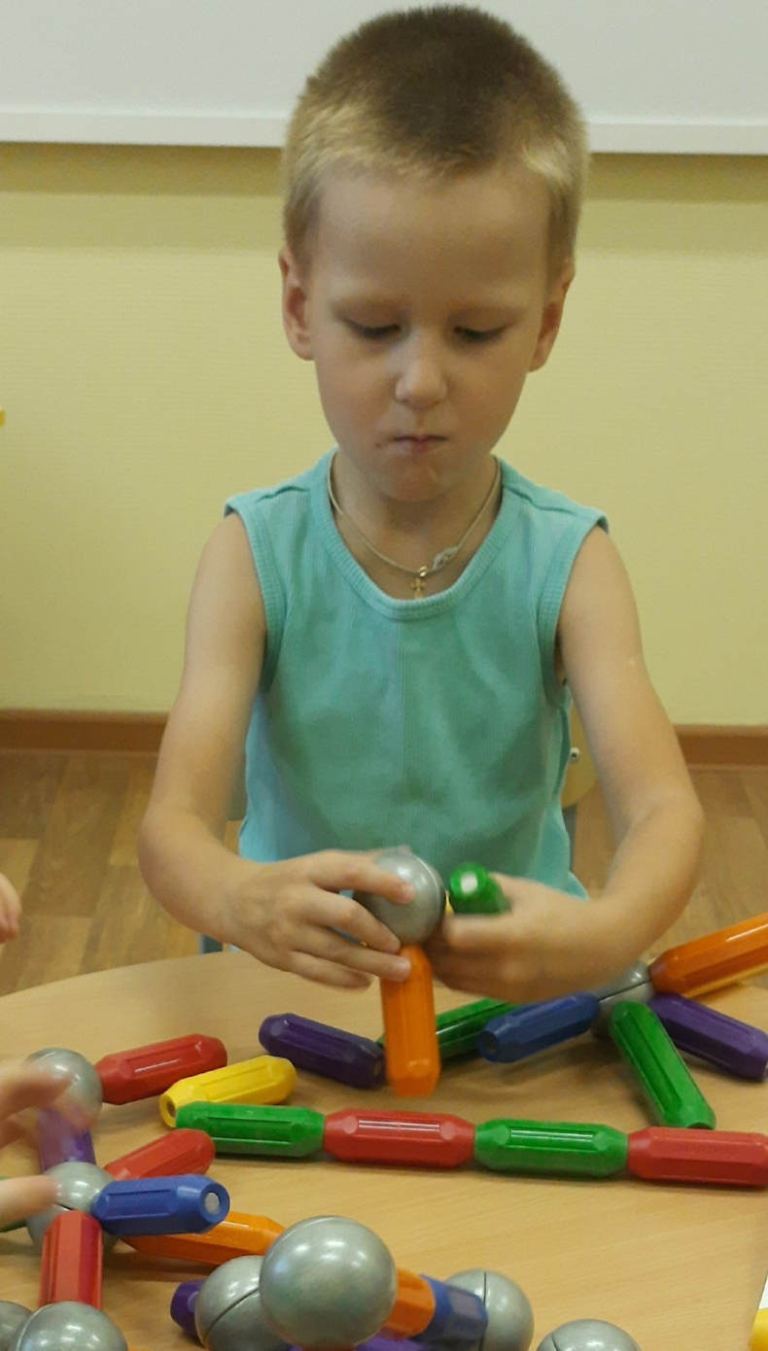

Slide 18
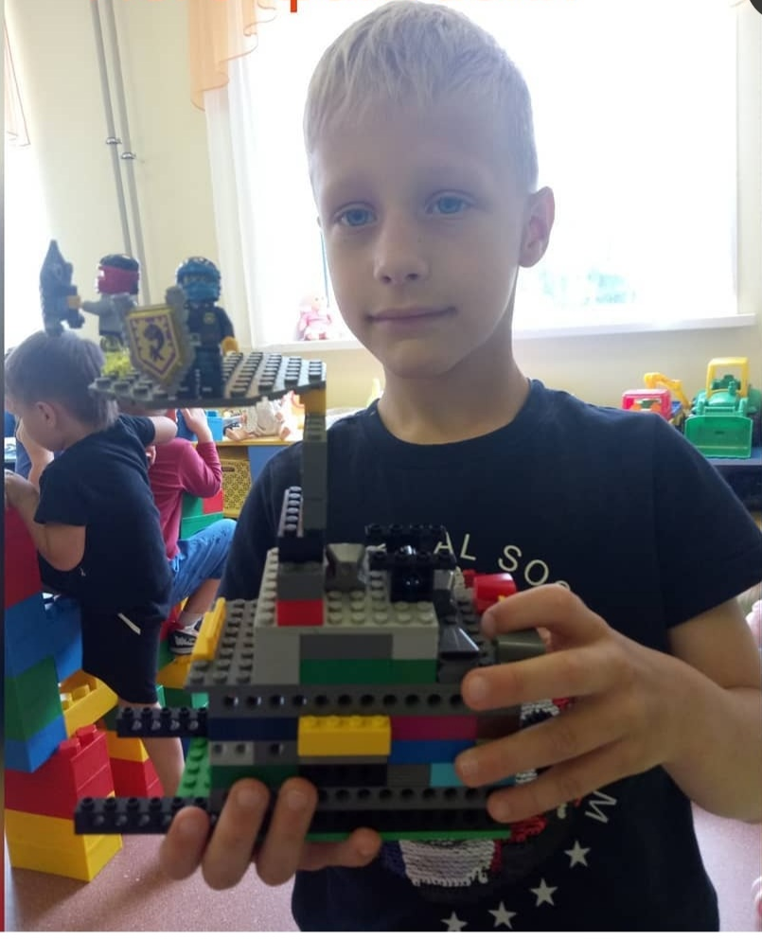
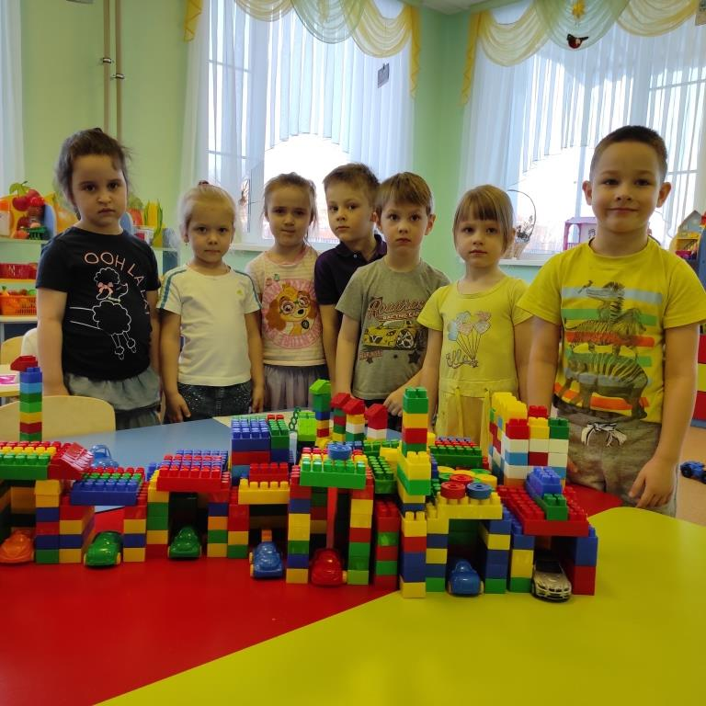

Slide 19

Внедрение компьютерных технологий в ДОУ помогает детям научиться ориентироваться в потоке информации и реализовывать полученные знания на практике. Всё это приобретает ещё большую значимость в рамках STEM-образования. Дошкольники получают дополнительные практические навыки и умения работы на компьютере, которые достаточно востребованы в современной жизни. Увлекательные занятия в виде игр позволяют раскрыть творческий потенциал ребенка. Комплексный подход в обучении содействует наилучшему уровню развития мыслительных навыков и открывает дверь для выбора более перспективной и востребованной профессии. Современная методика непринужденно и легко вовлекает детей в научно-творческую деятельность. Это способствует планомерному развитию интеллектуальных способностей, которые необходимы во взрослой жизни.

Slide 20
Руководитель инновационного проекта:
Курбакова Татьяна Николаевна
Адрес персональной электронной почты: tk820@mail.ru
Контактный телефон: 8(496)543-80-48 .
Ответственный исполнитель инновационного проекта:
Застольская Наталья Вячеславовна
Адрес персональной электронной почты: nzast@yandex.ru
Контактный телефон: 8(496)543-80-47

